Slide 1
INGENIERÍA EN SISTEMAS E INFORMÁTICA
TEMA: DESARROLLO DE UN PROTOTIPO DE APLICACIÓN WEB EN COMBINACIÓN CON LA PLATAFORMA ARDUINO PARA CONTROLAR LA CALIDAD DE AIRE DE LA CIUDAD DE QUITO
Autor: Diego M. Carrera A
Director: Ing. Walter Fuertes PhD
Codirector: Ing. César Villacís
Sangolquí, Diciembre 2014.

Slide 2
Contenido
Antecedentes
Objetivos
Alcance
Metodologías
Herramientas Utilizadas
Requerimientos
Diseño del Prototipo
Desarrollo
Ejecución del Prototipo
Prueba de Concepto y Resultados
Conclusiones y Recomendaciones
Demostración del Prototipo

Slide 3
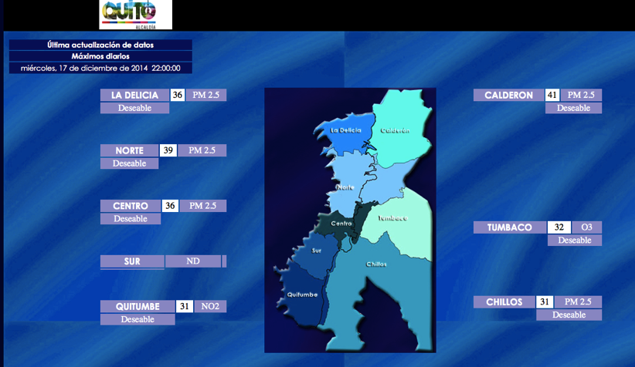
1. Antecedentes
Contaminación atmosférica en ciudades genera problemas ambientales y afectación a salud de las ciudadanos
Redes de monitoreo de calidad del aire en ciudades son fijas y limitadas en su cobertura.
Nuevas redes de monitoreo se han desarrollado basadas en el Internet de las Cosas (IoT)
Quito posee una red de monitoreo de alcance limitado
Fuente: Secretaría de Ambiente, Quito

Slide 4
2. Objetivos
General
Desarrollar un prototipo de aplicación Web en combinación con la plataforma Arduino para controlar la calidad del aire de la ciudad de Quito.
Específicos
Revisar el marco teórico referente a las metodologías de SCRUM y Extreme Programming (XP)
Describir la plataforma Arduino con el uso de sensores para la medición de la calidad del aire.
Realizar la especificación de requerimientos del prototipo, aplicando la norma IEEE 830.
Emplear Scrum y XP para la planificación, diseño, desarrollo y pruebas del prototipo.
Evaluar los resultados obtenidos.

Slide 5
3. Alcance
Prototipo “GREEN AIR”
Módulo de Usuarios
Módulo de dispositivos
Servicio Web
Portada de LA Aplicación
1
2
3
4
Mejoras potenciales: seguridad, alertas, entre otras

Slide 6
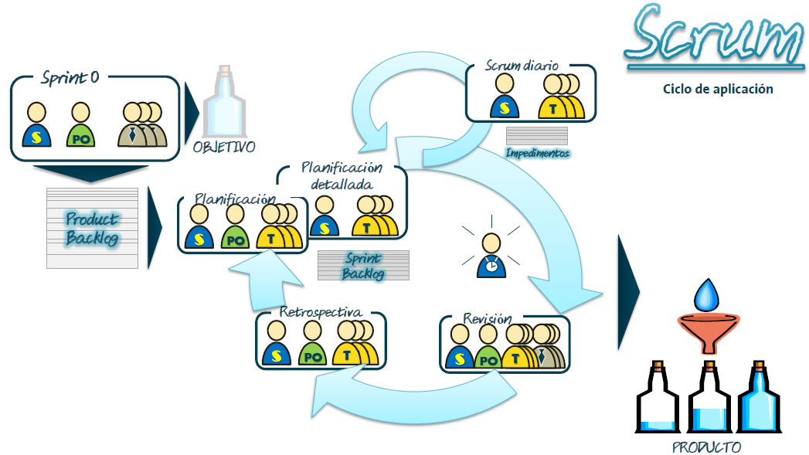
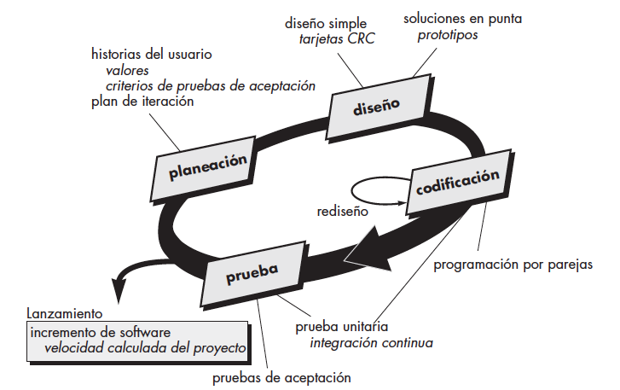
4. METODOLOGÍAS
Metodologías Empleadas
Fuente: Álvarez et. all, 2012
Fuente: Pressman, 2010

Slide 7
4. Metodologías
Combinación de Metodologías
SCRUM
Organizar trabajo en el ciclo de vida del proyecto
Product Backlog
XP
Codificación del software
Pruebas Unitarias – TDD
Integración continua
Sprint Backlog
Incremento o Demo
Burndown Chart
Diseño incremental

Slide 8
5. HERRAMIENTAS
Plataforma Arduino
Tarjeta Arduino
IDE Arduino
Sensores (CO, CO2, Densidad de Polvo)
Java Enterprise Edition (JEE)
Java Persistence API (JPA)
Java Server Faces (JSF)
Herramientas de Desarrollo
Módulos de Expansión
Eclipse
Web Services RESTful
Enterprise Java Beans (EJB)
Servidor WildFly
MySQL
JUnit
Arquillian
MySQL Workbench
StartUML
Estándares y Herramientas de Modelado
IEEE 830 – 1998
UML 2.0

Slide 9
6. REQUERIMIENTOS
Proceso modelado
Requerimientos funcionales

Slide 10
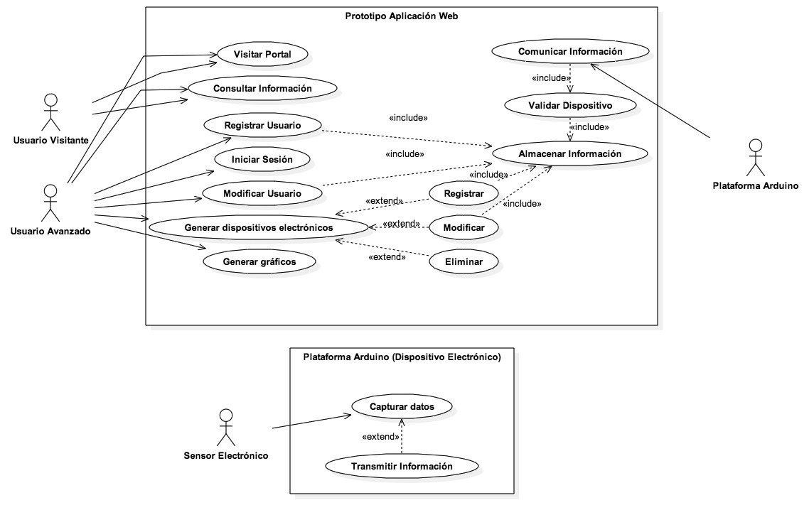
6. REQUERIMIENTOS
Requerimientos Funcionales

Slide 11
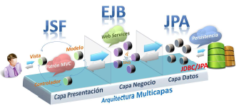
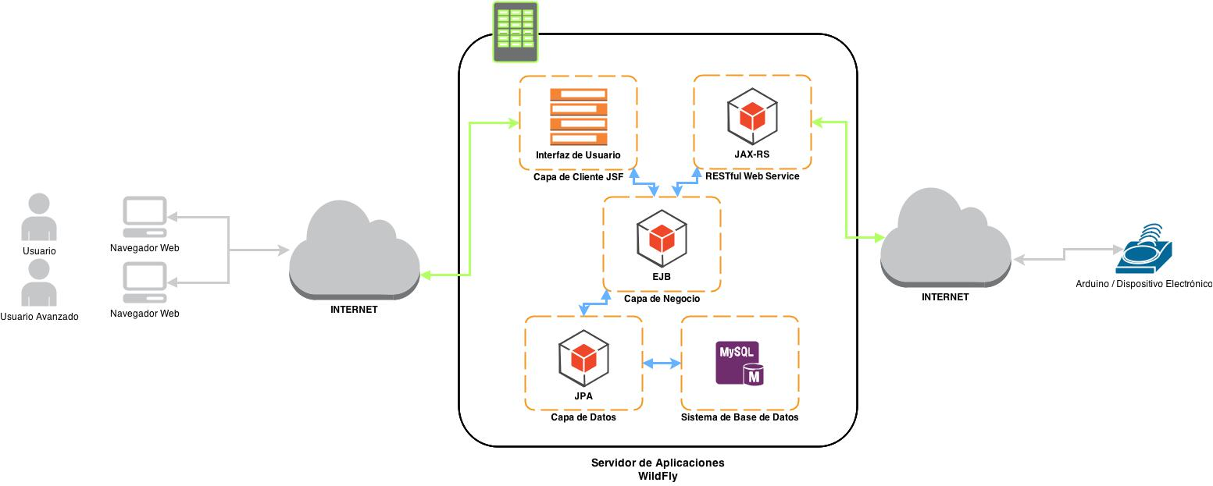
7. Diseño
Arquitectura del Software

Slide 12
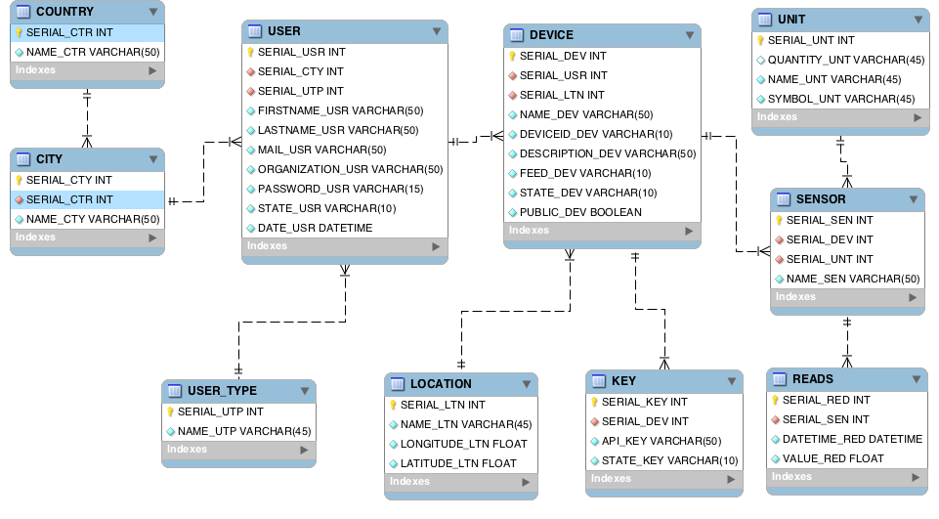
7. DISEÑO
Diseño Físico – Base de Datos

Slide 13
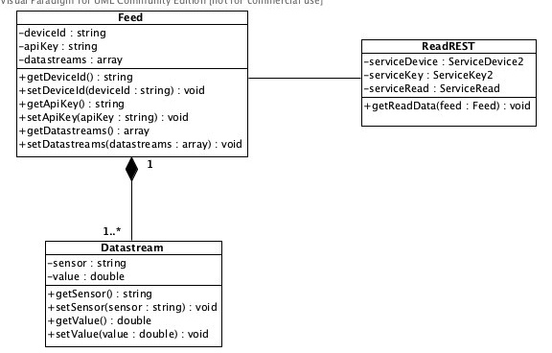
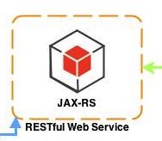
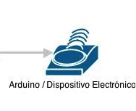
7. DISEÑO
Diseño del Servicio WEB

Slide 14
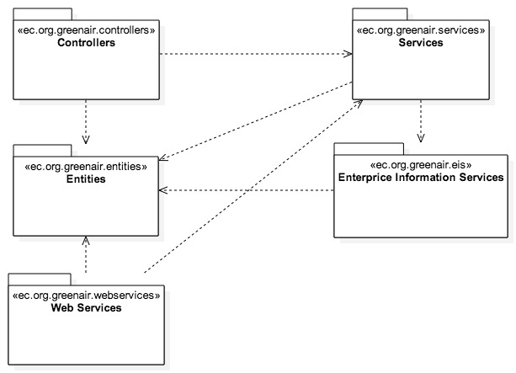
7. DISEÑO
Diagrama de Paquetes
Notes:
Aquí hacer enfasis del bajo acoplamiento y alta cohesión

Slide 15
8. DESARROLLO
Iteraciones Sucesivas
Iteración 1
Iteración 2
Iteración 3
Iteración 4
Registro de usuario avanzado
Inicio de sesión
Gestión de usuario avanzado
Agregar dispositivos electrónicos
Editar configuraciones
Capturar y procesar lecturas
Transmitir información
Autenticar dispositivos electrónicos
Almacenar información
Generar mapa y gráficos
Consultar Información
Requerimientos cubiertos por Iteración

Slide 16
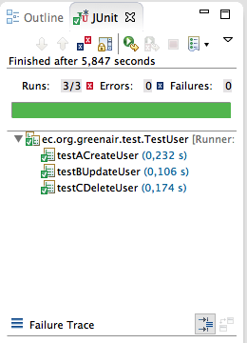
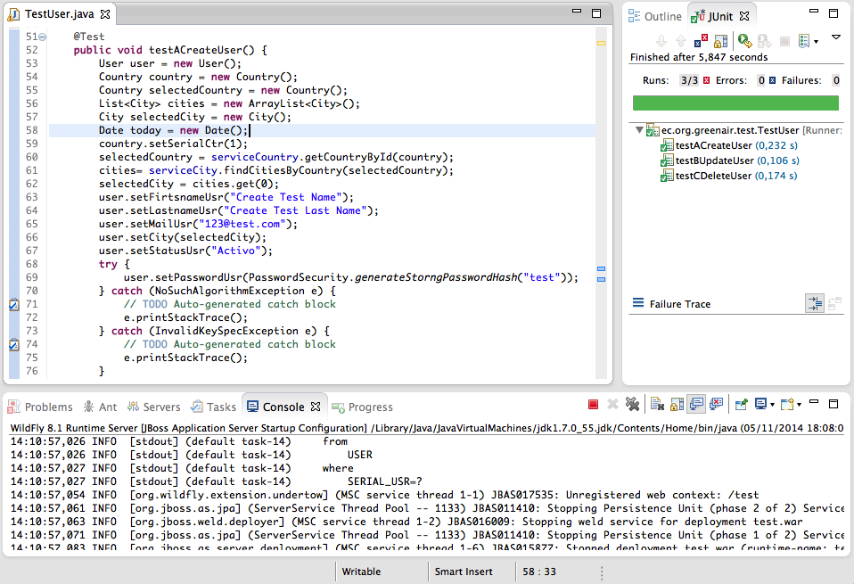
8. DESARROLLO, PRUEBAS UNITARIAS
Pruebas unitarias utilizando JUnit y Arquillian.
Se realizaron (10) pruebas a toda la arquitectura del software.

Slide 17
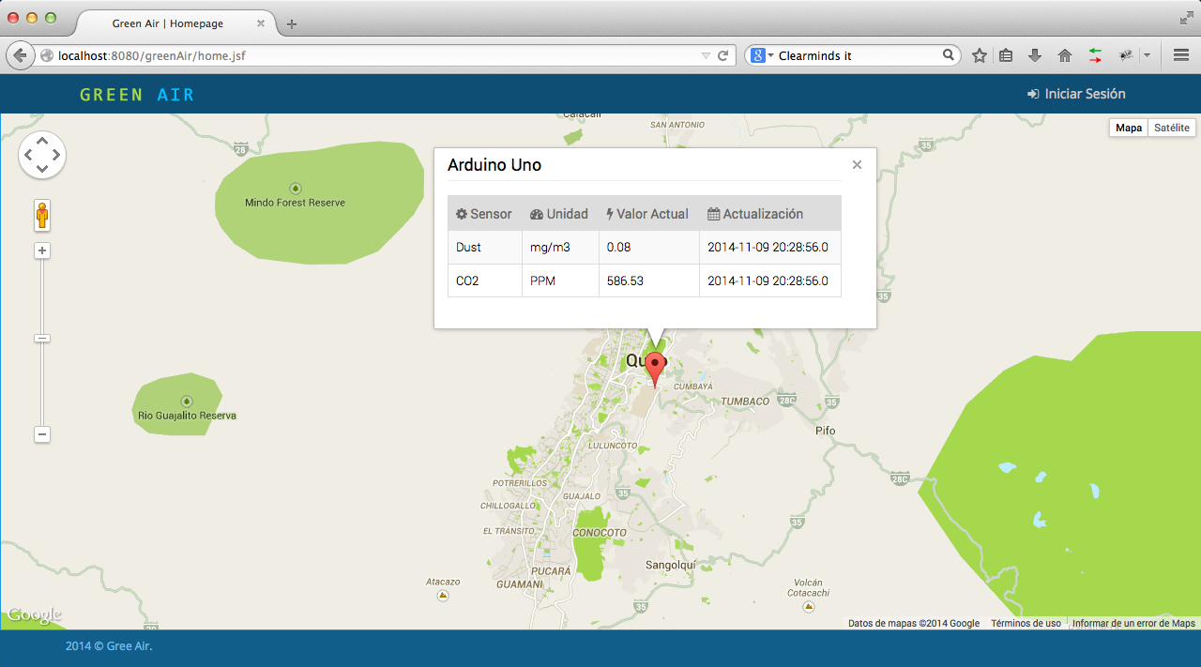
9. EJECUCIÓN DEL PROTOTIPO
Portal de la Aplicación

Slide 18
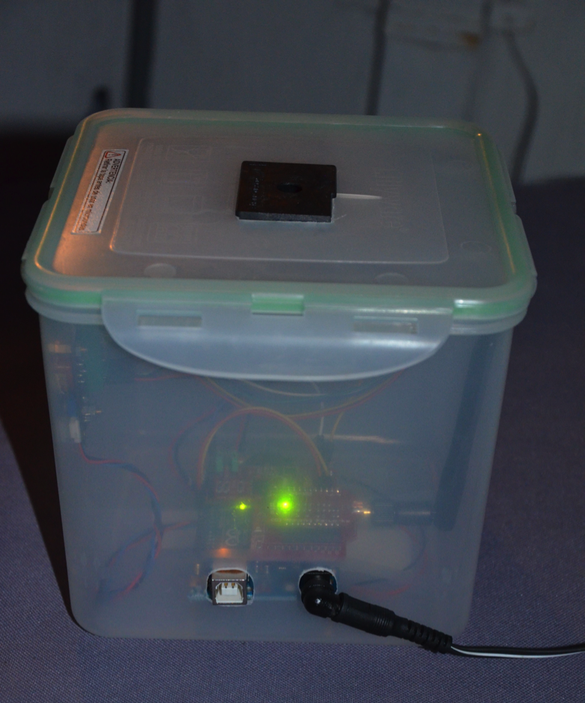
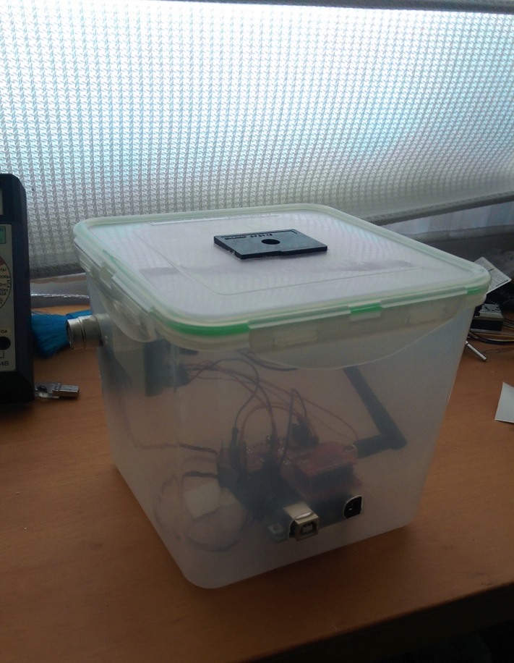
9. EJECUCIÓN DEL PROTOTIPO
Dispositivo Electrónico - Arduino

Slide 19
10. PRUEBA DE CONCEPTO y RESULTADOS
Definición puntos y parámetros monitoreo
Medición en Ciudad Quito (CO y DP)
Medición en Cuevas Tena (CO2 y DP)
Análisis Estadístico (medidas tendencia central)
Comparar con Normas Internacionales (USEPA, ASHARE 62)
Las mediciones en Quito cumplen parámetros de calidad de aire.
La concentración de CO2 en las cuevas no cumple, mientras que la densidad de polvo es menor que en la ciudad de Quito

Slide 20
12. DEMO DEL PROTOTIPO

Slide 21
11. CONCLUSIONES
Metodologías
Arduino
Internet de las Cosas (IoT)
Java EE
Diseño
Construcción solución Integral
Plazo previsto
Construcción de dispositivos electrónicos interactivos
Requerimientos poco definidos
Rápido y sin la necesidad de conocimientos avanzados en electrónica
Simplifica el desarrollo
Arquitectura escalable
Nuevo enfoque en medición de parámetros de calidad del aire.
Responsables de la gestión de la calidad del aire
Los ciudadanos como usuarios finales de la información recolectada.
Necesidad de calibrar técnicamente los sensores.
Lecturas referenciales
RESTful y JSON

Slide 22
11. RECOMENDACIONES
Continuar la investigación sobre el impacto en la calidad de vida del Internet de las Cosas (IoT)
Incrementar el número de sensores y tiempos de medición
Ampliar el desarrollo del software y dispositivos electrónicos

Slide 23
GRACIAS
DIEGO MAURICIO CARRERA ARÍZAGA
SANGOLQUI, DICIEMBRE 2014

